Slide 1
ELISA understanding the acronym
EL Enzyme-Linked
  An enzyme’s activity is used as a “reporter” to test for the presence/amount of a protein of interest.
  The enzymatic reaction will produce a colored species.

Slide 2
ELISA understanding the acronym
EL Enzyme-linked
IS Immunosorbent
  An antibody or antigen (“immuno”) is adsorbed (“sorbent”) onto the polystyrene wells in which we conduct the test.

Slide 3
ELISA understanding the acronym
EL Enzyme-linked
IS Immunosorbent
A Assay
  We could determine the amount of (quantitative assay).

Slide 4
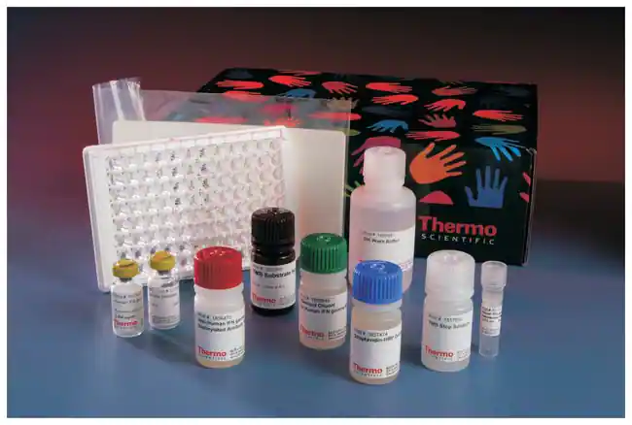
POSSIBILI FORMATI ANALITICI: piastre microtiter
In commercio sono disponibili numerosi kit su piastra microtiter a 96 pozzetti, spesso con traccianti enzimatici e rivelazione colorimetrica.
Il kit contiene la piastra con l’anticorpo immobilizzato e tutti i reagenti pronti all’uso.
E’ necessario disporre di pipette per la dispensazione e di alcune attrezzature (lettore di micropiastre per la misura del segnale ed eventualmente dispensatori, lavatori, ...)

Slide 5
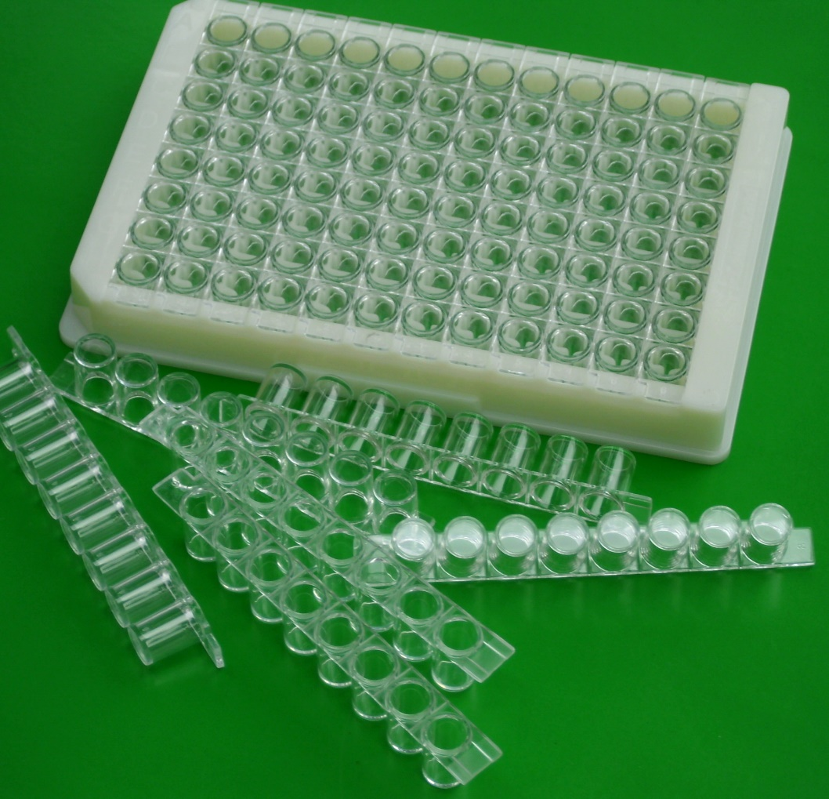

Slide 6
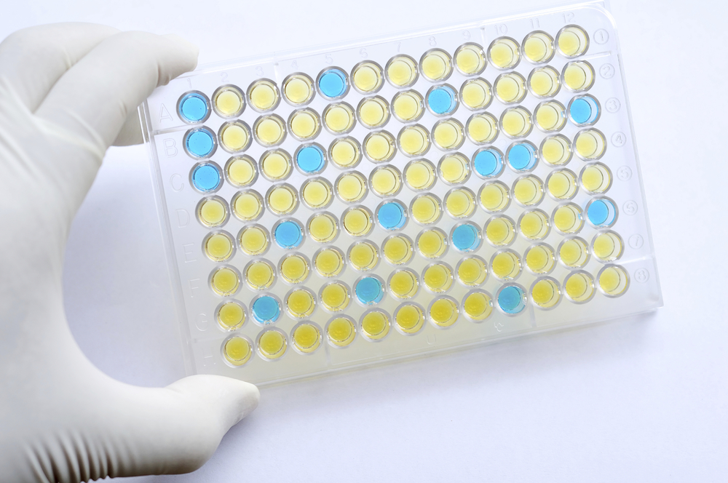

Slide 7
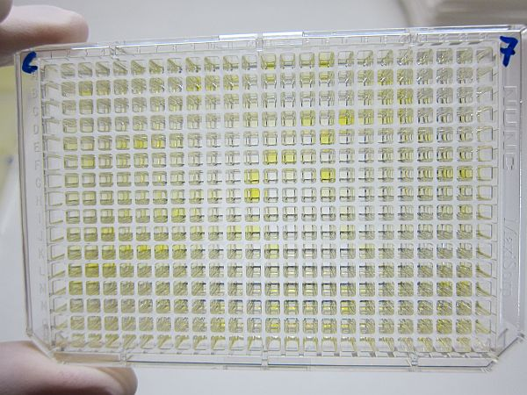
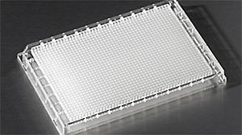
384 wells
1536 wells

Slide 8
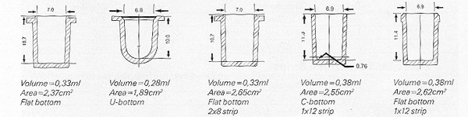

Slide 10
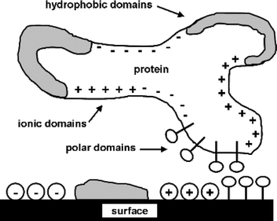
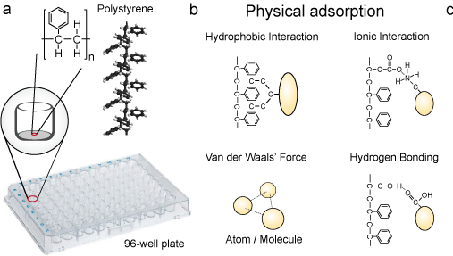

Slide 11
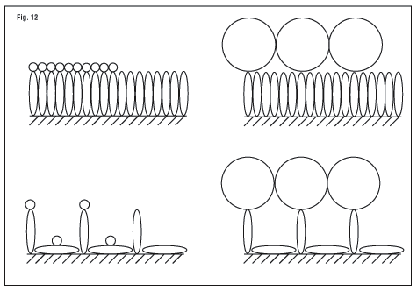

Slide 13
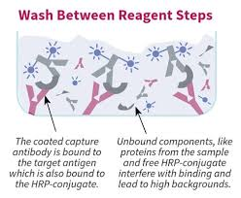
ELISA Wash Buffer
- Preserva la struttura anticorpo/antigene
- Preserva la funzione dell’enzima
elimina le interazioni deboli
(segnale di background )
TAMPONI UTILIZZATI
- BASE di TRIS, HEPES, o FOSFATI (PBS)
- NON DENATURANTI
- Con pH vicino alla neutralità
- con una limitata % di detergent NON inonici

Slide 14
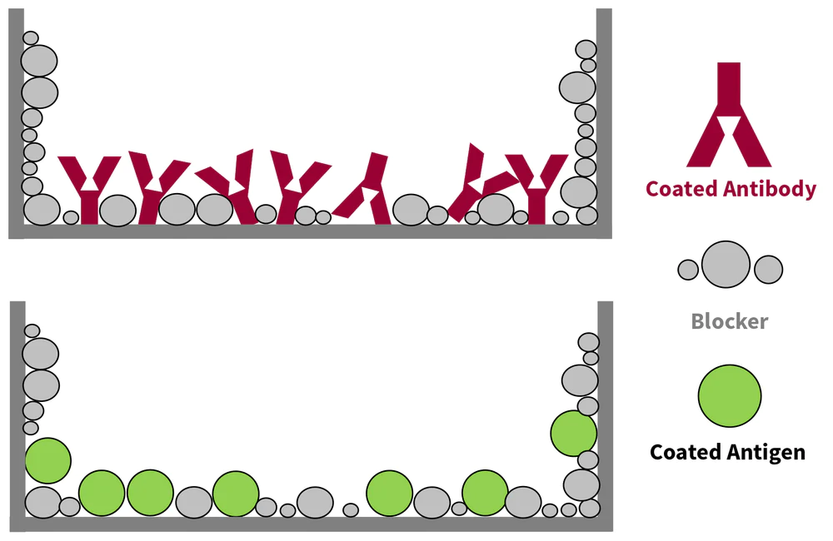
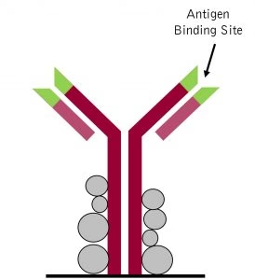
BLOCKING
Fase in cui si limitano i siti idrofobici sulla plastica NON occupati da Ab o Antigene
Ci sono 2 CLASSI di sostanze utilizzate
DETERGENTI (ionici – Zwitterionici - NON IONICI)
PROTEINE

Slide 15
BLOCKING
DETERGENTI
(ionici – Zwitterionici - NON IONICI)
- Distruzione delle interazioni idrofobiche
- eliminati nei lavaggi
- interferiscono nella attività dell’enzima
PROTEINE
- LATTE (in polvere) privo di grassi
- Siero
- albumina
- caseina

Slide 16
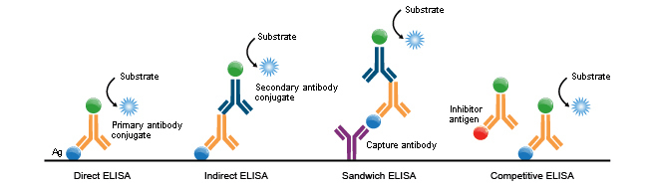
https://www.jove.com/v/10496/elisa-assays-indirect-sandwich-and-competitive?language=Italian

Slide 17
PRINCIPIO DI FUNZIONAMENTO DEI
METODI COMPETITIVI
La misura della quantità di analita (An) è basata sulla competizione con il tracciante (An*) per un numero limitato di siti anticorpali (Ab).
L’equilibrio che si instaura è:
K_{An}
An + Ab An-Ab
+
An*
Le condizioni per l’esecuzione del metodo sono:
[An*]_{i} = costante
[Ab]_{i} = costante
[Ab]_{i} < [An]_{i} + [An*]_{i}
K_{An*}
An*-Ab

Slide 18
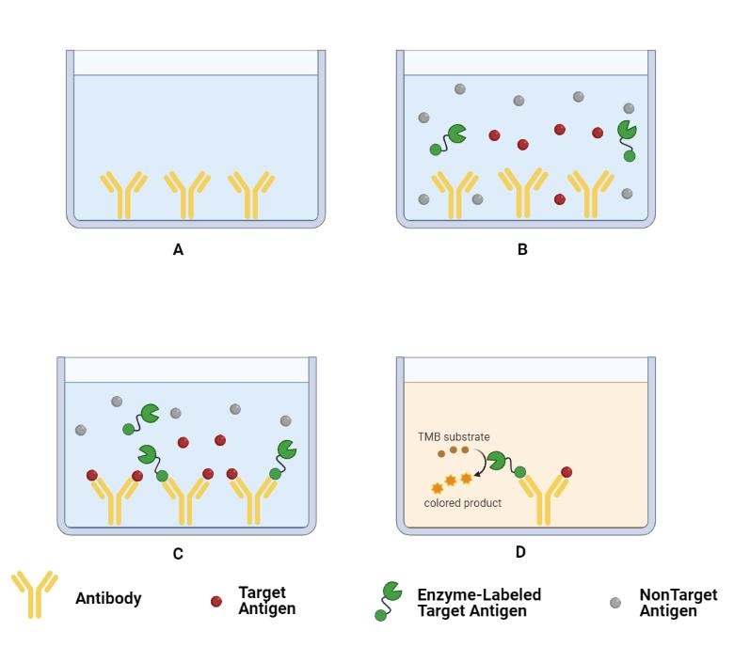
PRINCIPIO DI FUNZIONAMENTO DEI
METODI COMPETITIVI

Slide 19
METODI COMPETITIVI ETEROGENEI
ELISA (Enzyme-Linked Immunosorbent Assay) DIRETTO
Aggiunta del campione
Antigene
Enzima
Aggiunta del tracciante
Tracciante
Incubazione
Substrato enzimatico
Lavaggio
Anticorpo immobilizzato
Aggiunta del substrato
Misura del segnale
Fase solida

Slide 20
METODI COMPETITIVI ETEROGENEI
Aggiunta del campione
SATURAZIONE
Aggiunta del tracciante
Incubazione
Lavaggio
Aggiunta del substrato
Misura del segnale

Slide 21
METODI COMPETITIVI ETEROGENEI
Aggiunta del campione
Aggiunta del tracciante
Incubazione
Lavaggio
Aggiunta del substrato
Misura del segnale

Slide 22
METODI COMPETITIVI ETEROGENEI
Aggiunta del campione
Aggiunta del tracciante
Incubazione
Lavaggio
Aggiunta del substrato
Misura del segnale

Slide 23
METODI COMPETITIVI ETEROGENEI
Aggiunta del campione
Aggiunta del tracciante
Incubazione
Lavaggio
Aggiunta del substrato
Misura del segnale

Slide 24
METODI COMPETITIVI ETEROGENEI
Aggiunta del campione
Aggiunta del tracciante
Incubazione
Lavaggio
Aggiunta del substrato
Misura del segnale

Slide 25
METODI COMPETITIVI ETEROGENEI
Aggiunta del campione
Aggiunta del tracciante
Incubazione
Lavaggio
Aggiunta del substrato
Misura del segnale

Slide 26
METODI COMPETITIVI ETEROGENEI
Aggiunta del campione
Aggiunta del tracciante
Incubazione
Lavaggio
Aggiunta del substrato
Misura del segnale

Slide 27
PRINCIPIO DI FUNZIONAMENTO DEI METODI COMPETITIVI
Per i metodi competitivi, il segnale diminuisce all’aumentare della concentrazione di analita.

Slide 28
PRINCIPIO DI FUNZIONAMENTO DEI METODI COMPETITIVI
Metodo immunometrico competitivo eterogeneo: il legame dell’analita all’anticorpo viene rivelato indirettamente attraverso la misura del legame del tracciante all’anticorpo.
1
2
3
tracciante
analita
aggiunta reattivi
Tracciante legato
4
reazione
2
separazione libero
legato
1
0
4
16
Conc. analita

Slide 29

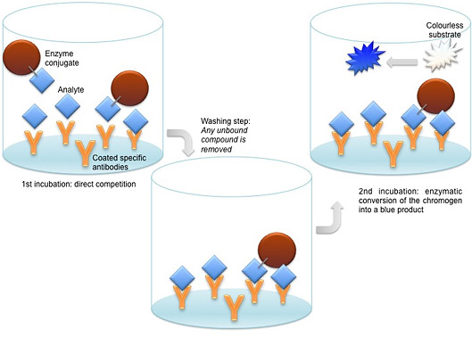
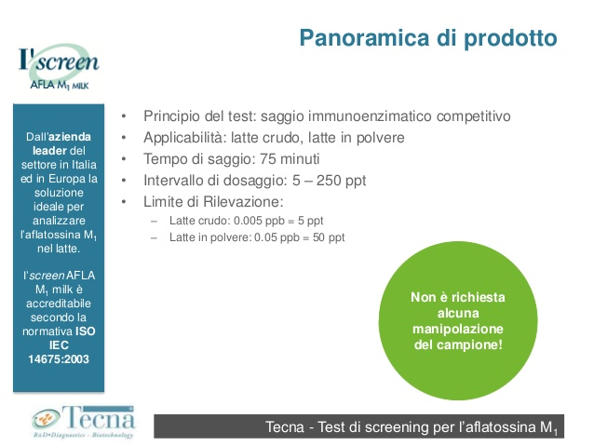

Slide 30
METODI NON COMPETITIVI ETEROGENEI
METODO SU FASE SOLIDA “SANDWICH”
Aggiunta del campione
Antigene
Enzima
Incubazione
Tracciante
Anticorpo di
rivelazione
Aggiunta del tracciante
Substrato enzimatico
Lavaggio
Anticorpo di cattura immobilizzato
Aggiunta del substrato
Misura del segnale
Fase solida

Slide 31
METODI NON COMPETITIVI ETEROGENEI
SATURAZIONE
METODO SU FASE SOLIDA “SANDWICH”
Aggiunta del campione
Incubazione
Aggiunta del tracciante
Lavaggio
Aggiunta del substrato
Misura del segnale

Slide 32
METODI NON COMPETITIVI ETEROGENEI
METODO SU FASE SOLIDA “SANDWICH”
Aggiunta del campione
Incubazione
Aggiunta del tracciante
Lavaggio
Aggiunta del substrato
Misura del segnale

Slide 33
METODI NON COMPETITIVI ETEROGENEI
METODO SU FASE SOLIDA “SANDWICH”
Aggiunta del campione
Incubazione
Aggiunta del tracciante
Lavaggio
Aggiunta del substrato
Misura del segnale

Slide 34
METODI NON COMPETITIVI ETEROGENEI
METODO SU FASE SOLIDA “SANDWICH”
Aggiunta del campione
Incubazione
Aggiunta del tracciante
Lavaggio
Aggiunta del substrato
Misura del segnale

Slide 35
METODI NON COMPETITIVI ETEROGENEI
METODO SU FASE SOLIDA “SANDWICH”
Aggiunta del campione
Incubazione
Aggiunta del tracciante
Lavaggio
Aggiunta del substrato
Misura del segnale

Slide 36
METODI NON COMPETITIVI ETEROGENEI
METODO SU FASE SOLIDA “SANDWICH”
Aggiunta del campione
Incubazione
Aggiunta del tracciante
Lavaggio
Aggiunta del substrato
Misura del segnale

Slide 37
METODI NON COMPETITIVI ETEROGENEI
METODO SU FASE SOLIDA “SANDWICH”
Aggiunta del campione
Incubazione
Aggiunta del tracciante
Lavaggio
Aggiunta del substrato
Misura del segnale

Slide 38
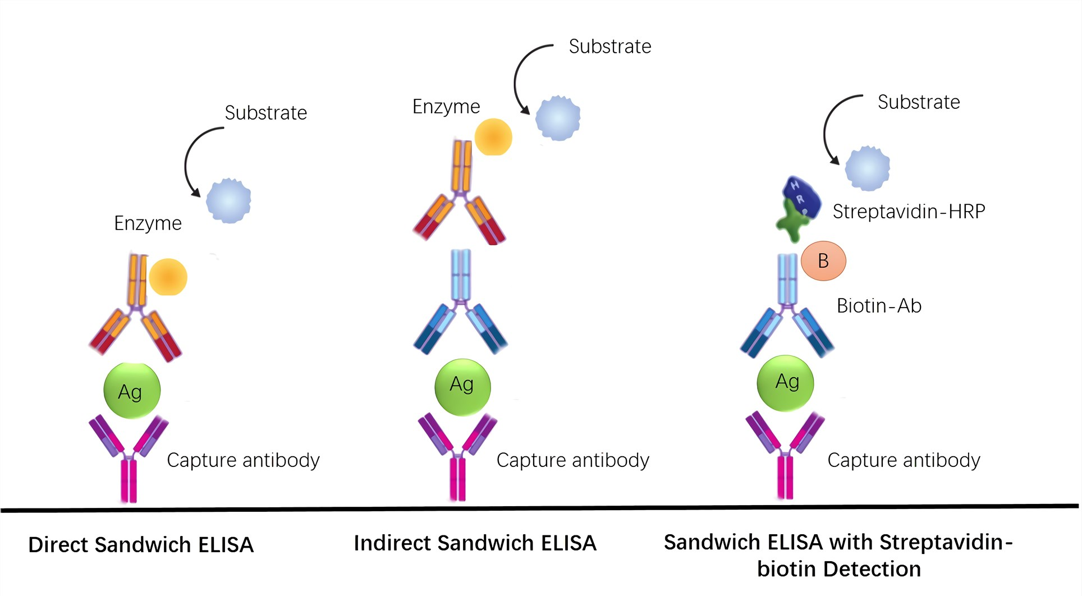
STRATEGIE DI RIVELAZIONE DI UN ANTIGENE
2- indiretta
anticorpo secondario marcato
3- indiretta
anticorpo secondario biotinilato
Rivelato con un opportuno reagente
1- Diretta
Anticorpo Marcato

Slide 39
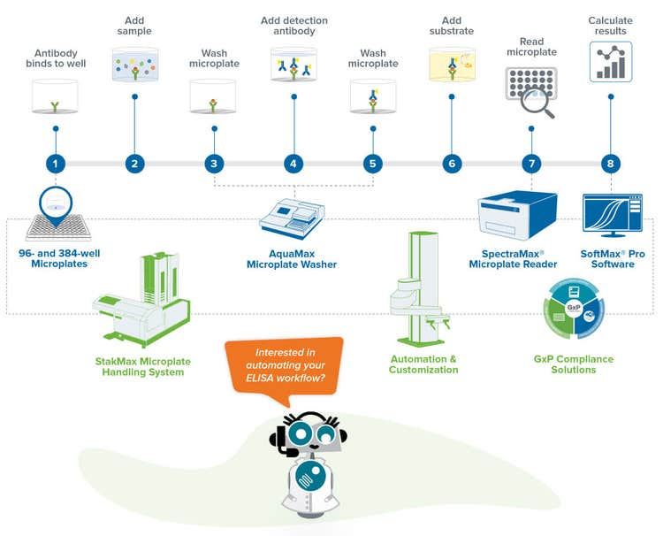

Slide 40
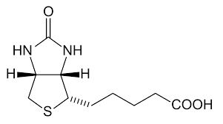
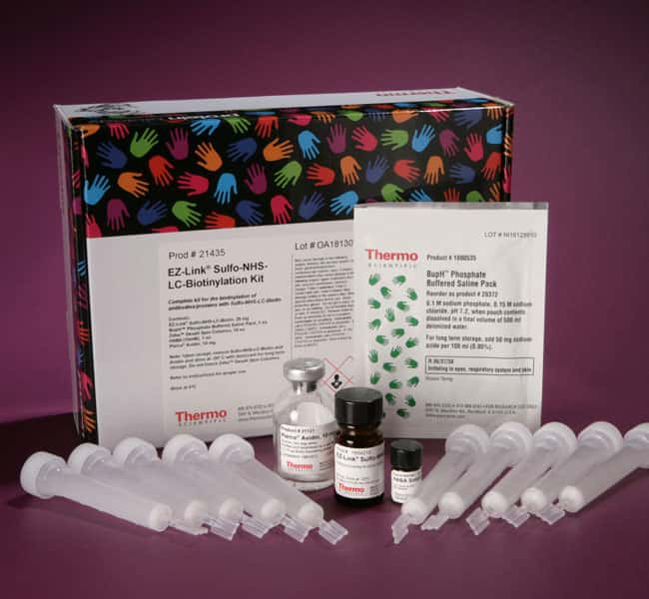
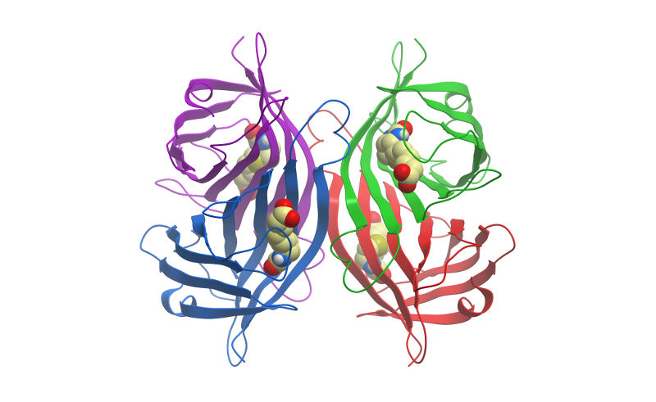
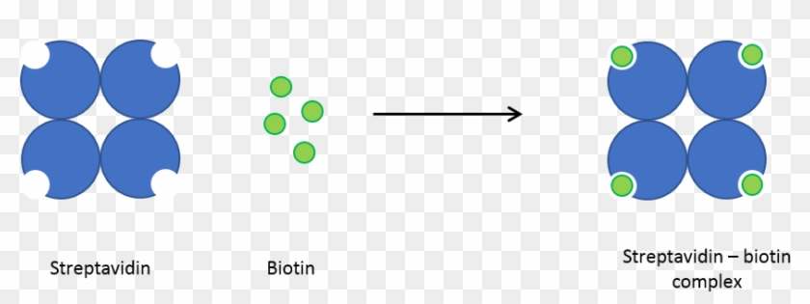
BIOTIN
Biotin is a member of the B complex of vitamins.
Streptavidin
- is a tetrameric bacterial protein isolated from Streptomyces avidinii
- It has 4 high-affinity biotin binding sites.
Affinity is conferred by multiple hydrogen bonds and van der Waals interactions, The result is one of the strongest non-covalent bonds found in nature, with a femtomolar dissociation constant (Kd ~10⁻¹⁵).

Slide 41
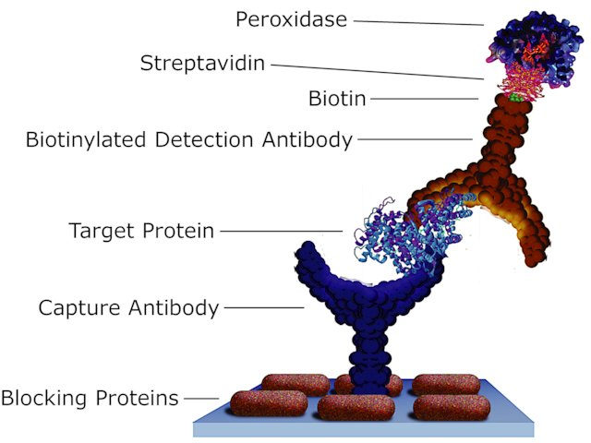
IMMUNODOSAGGI MEDIANTE IL COMPLESSO AVIDINA-BIOTINA
MARCATURA CON IL
COMPLESSO AVIDINA-BIOTINA

Slide 42
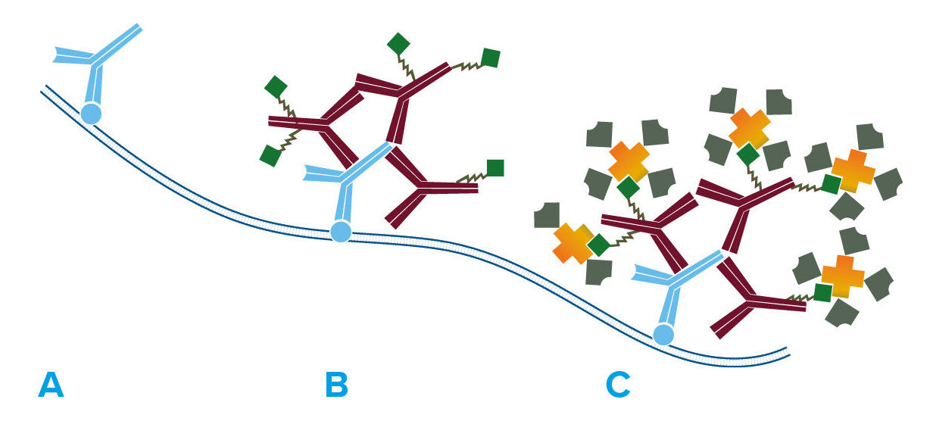
Labeled streptavidin biotin method (LSAB).
Primary antibody detects target antigen.
Biotinylated secondary antibody recognizes primary antibody.
HRP-conjugated streptavidin binds biotinylated secondary antibody, enhancing the signal compared with HRP-conjugated secondary antibody.

Slide 43
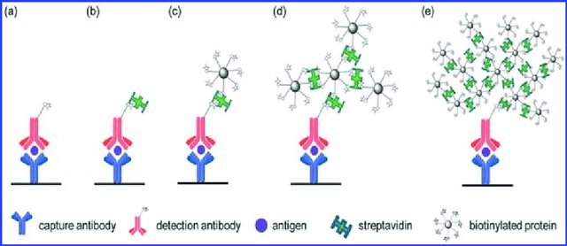
IMMUNODOSAGGI MEDIANTE IL COMPLESSO AVIDINA-BIOTINA
TECNICA DEL PONTE
AVIDINA-BIOTINA

Slide 44
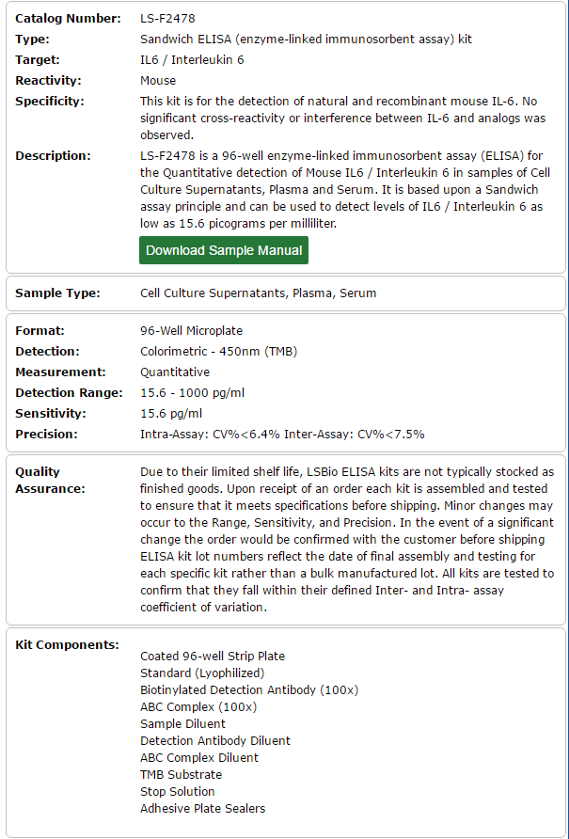
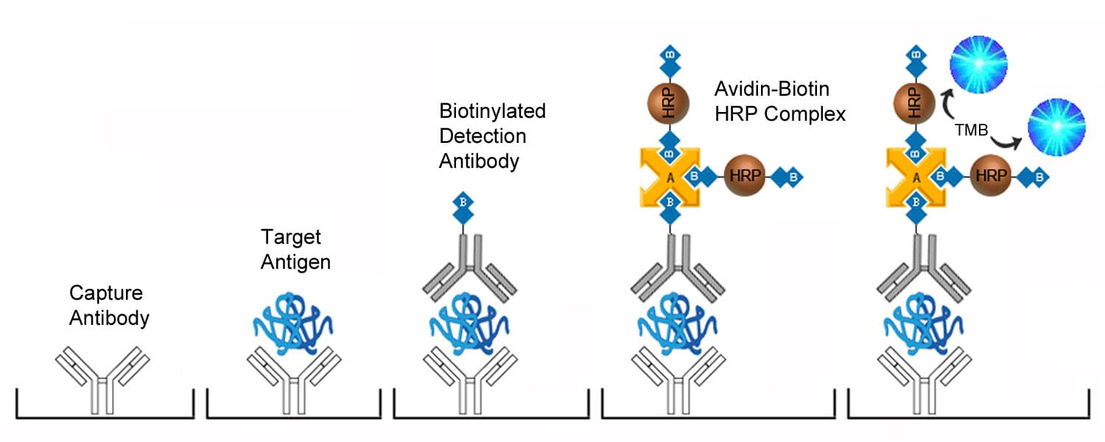
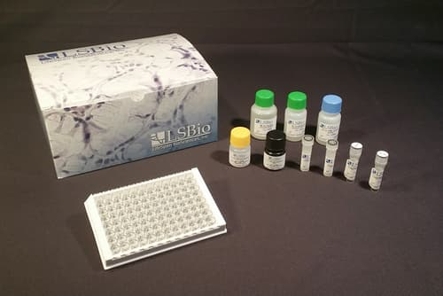

Slide 45
METODI NON COMPETITIVI ETEROGENEI
METODO PER LA DETERMINAZIONE DI ANTICORPI
Aggiunta del campione
Anticorpo
Enzima
Aggiunta del tracciante
Tracciante
Anticorpo specie-specifico
Incubazione
Substrato enzimatico
Lavaggio
Antigene di cattura immobilizzato
Aggiunta del substrato
Misura del segnale
Fase solida

Slide 46
METODI NON COMPETITIVI ETEROGENEI
METODO PER LA DETERMINAZIONE DI ANTICORPI
Saturazione
Aggiunta del campione
Aggiunta del tracciante
Incubazione
Lavaggio
Aggiunta del substrato
Misura del segnale

Slide 47
METODI NON COMPETITIVI ETEROGENEI
METODO PER LA DETERMINAZIONE DI ANTICORPI
Aggiunta del campione
Aggiunta del tracciante
Incubazione
Lavaggio
Aggiunta del substrato
Misura del segnale

Slide 48
METODI NON COMPETITIVI ETEROGENEI
METODO PER LA DETERMINAZIONE DI ANTICORPI
Aggiunta del campione
Aggiunta del tracciante
Incubazione
Lavaggio
Aggiunta del substrato
Misura del segnale

Slide 49
METODI NON COMPETITIVI ETEROGENEI
METODO PER LA DETERMINAZIONE DI ANTICORPI
Aggiunta del campione
Aggiunta del tracciante
Incubazione
Lavaggio
Aggiunta del substrato
Misura del segnale

Slide 50
METODI NON COMPETITIVI ETEROGENEI
METODO PER LA DETERMINAZIONE DI ANTICORPI
Aggiunta del campione
Aggiunta del tracciante
Incubazione
Lavaggio
Aggiunta del substrato
Misura del segnale

Slide 51
METODI NON COMPETITIVI ETEROGENEI
METODO PER LA DETERMINAZIONE DI ANTICORPI
Aggiunta del campione
Aggiunta del tracciante
Incubazione
Lavaggio
Aggiunta del substrato
Misura del segnale

Slide 52
METODI NON COMPETITIVI ETEROGENEI
METODO PER LA DETERMINAZIONE DI ANTICORPI
Aggiunta del campione
Aggiunta del tracciante
Incubazione
Lavaggio
Aggiunta del substrato
Misura del segnale

Slide 53
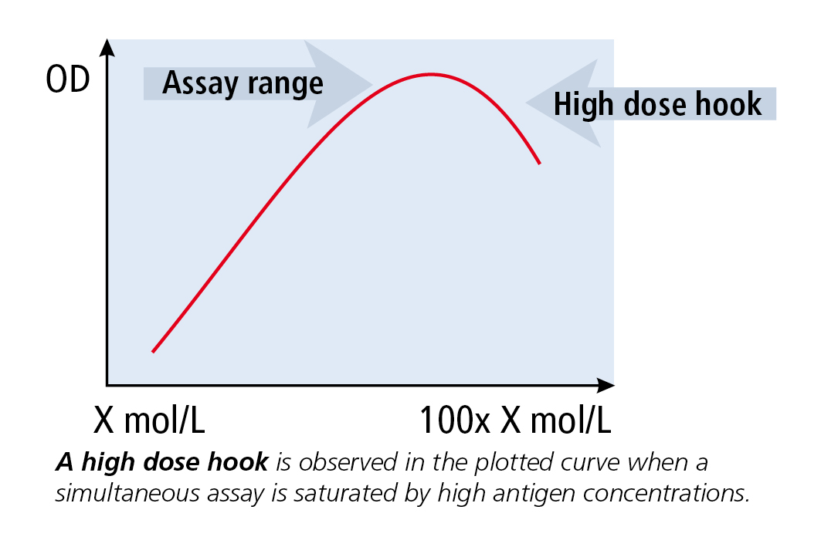

Slide 54
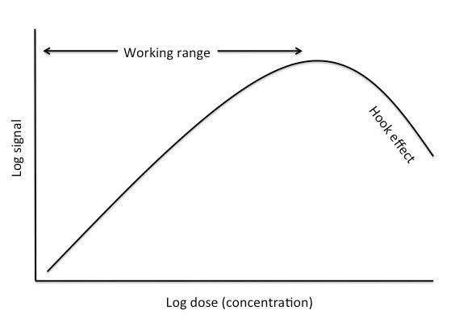
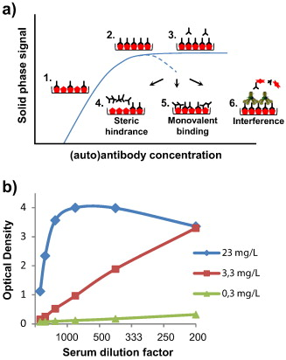
High dose hook effect in solid phase immunoassay to measure antibody.

